Slide 1
Uhlík
PaedDr. Ivana Töpferová
Střední průmyslová škola, Mladá Boleslav, Havlíčkova 456
CZ.1.07/1.5.00/34.0861
MODERNIZACE VÝUKY

Slide 2
Anotace: výuková prezentace v prvním ročníku studia
Předmět: chemie
Ročník: I. ročník SŠ
Tematický celek: anorganická chemie
Klíčová slova: uhlík, formy uhlíku, anorganické sloučeniny uhlíku
Forma: vysvětlování, demonstrace
Datum vytvoření: 30. 8. 2013

Slide 3
Uhlík C
Prvek 14. (IV.A) skupiny periodické soustavy prvků

Slide 4
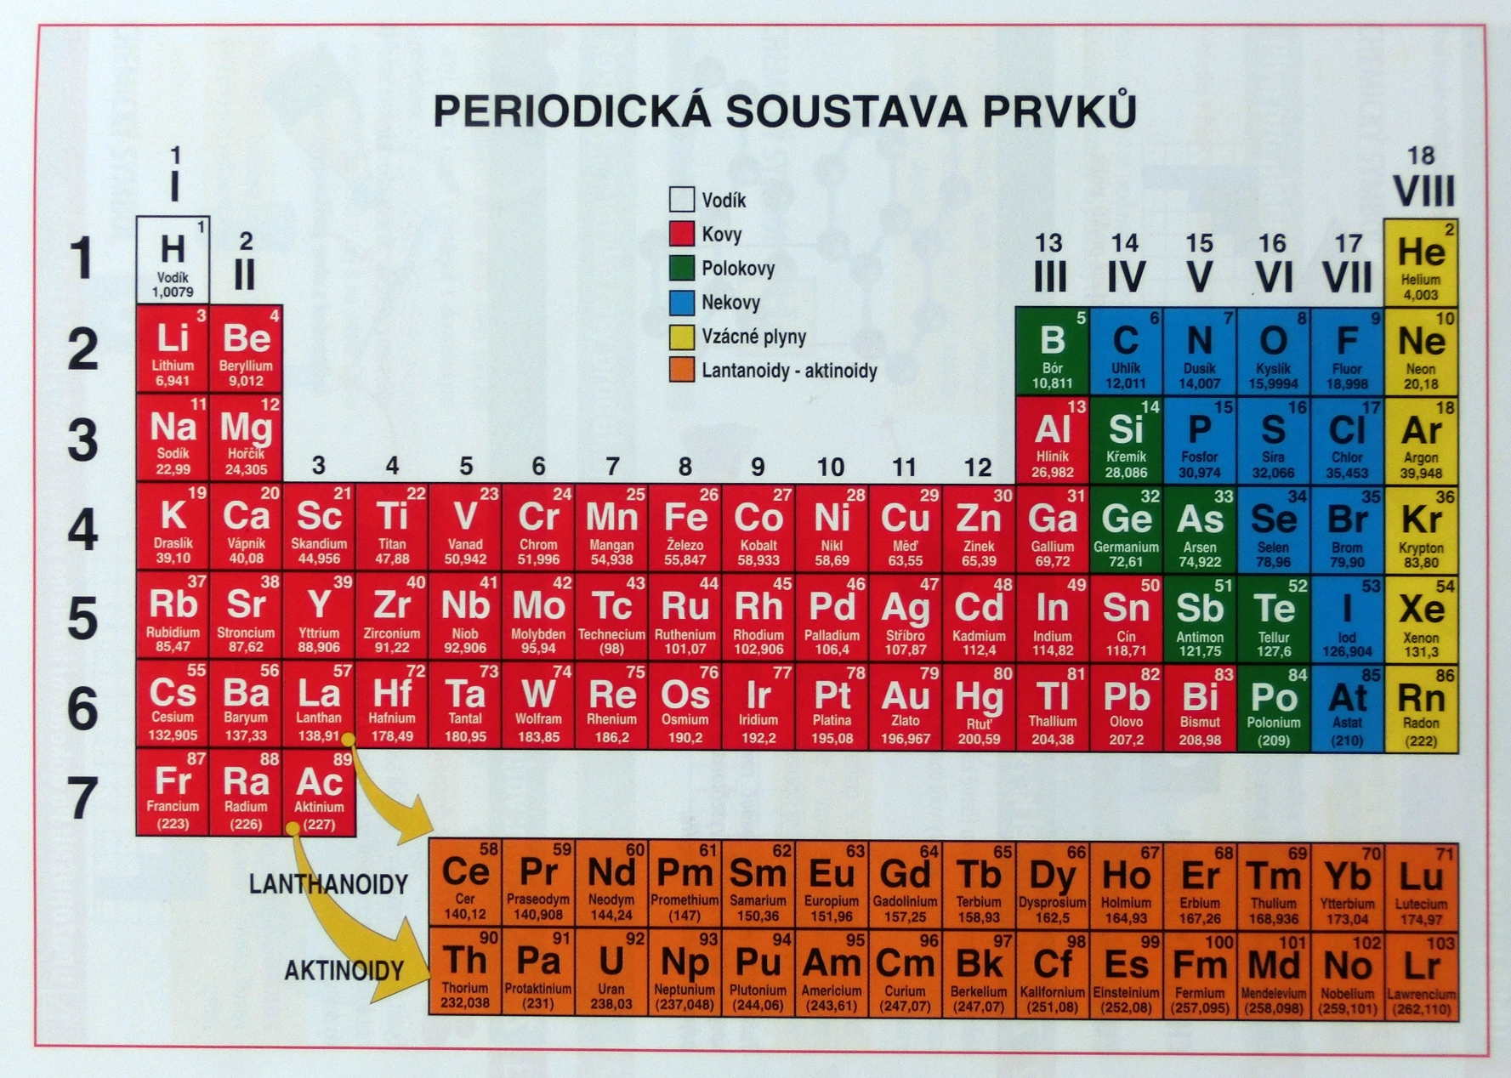
Obr. 1 Periodická soustava prvků

Slide 5
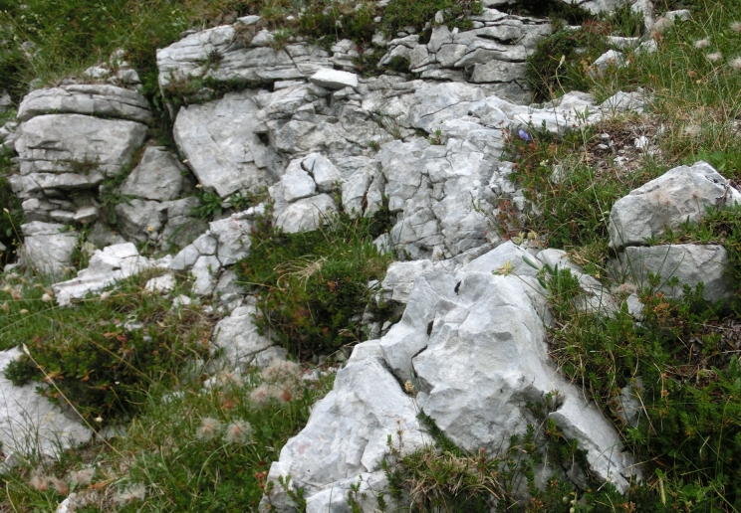
Výskyt uhlíku
biogenní prvek – v rostlinách, tělech živočichů
součást všech organických látek
nachází se v ropě, zemním plynu, uhlí
vázán v anorganických sloučeninách (uhličitany – vápenec CaCO₃, magnezit MgCO₃, dolomit MgCO₃. CaCO₃, …; oxid uhličitý CO₂ v atmosféře)
v přírodě se vyskytuje ve dvou čistých formách – diamantu a grafitu
uměle vyrobená forma je fulleren
Obr. 2 Dolomit

Slide 6
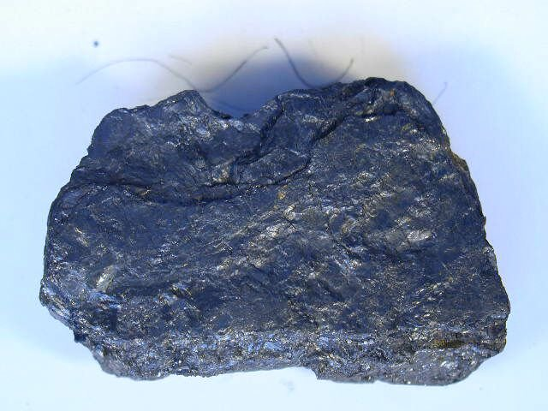
Grafit
grafit
krystalická soustava: šesterečná
barva: černošedá
lesk: kovový
průhlednost: neprůhledný
tvrdost: patří k nejměkčím nerostům
elektrická vodivost: dobrý vodič
použití: k výrobě elektrod, tužek,
tavících kelímků, moderátorů
pro jaderné reaktory, mazadel ložisek
Obr. 3 Grafit

Slide 7
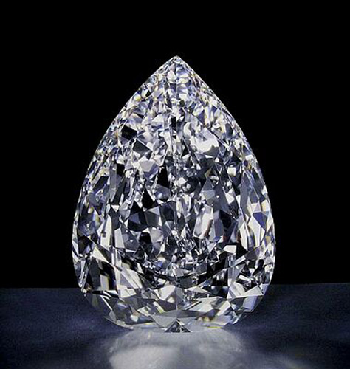
Diamant
diamant
krystalická soustava: krychlová
barva: bezbarvý nebo různých barevných odstínů
lesk: vysoký
průhlednost: čirý, silně láme světlo
tvrdost: patří k nejtvrdším nerostům
elektrická vodivost: nevodič
použití: k obrábění tvrdých materiá-
lů, do vrtných hlavic, ve šperkařství
Obr. 4 Diamant

Slide 8
Grafit a diamant
Obr. 5 Krystalová soustava grafitu a diamantu

Slide 9
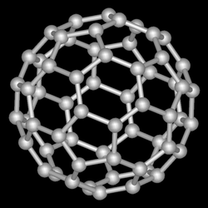
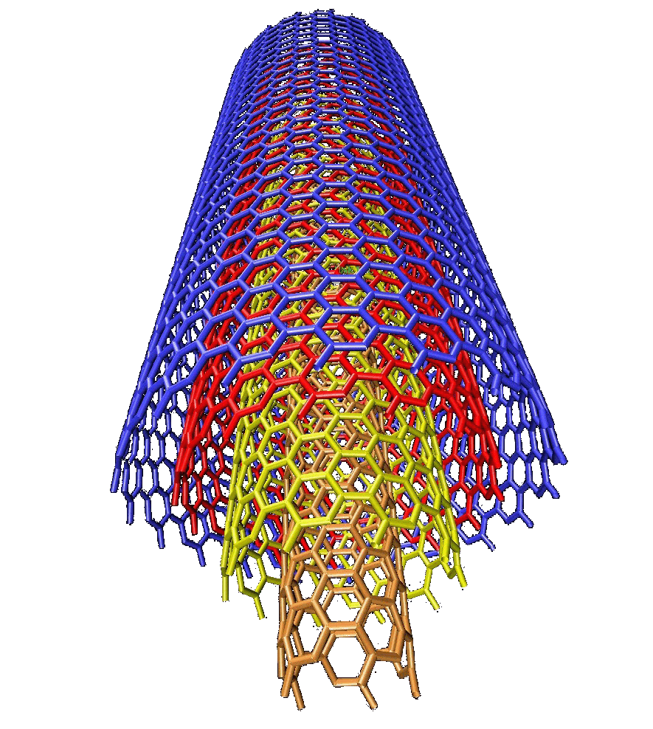
Fulleren
fulleren
uměle vyrobená forma – vyrábí se zahřátím grafitu na vysokou teplotu
jeho atomy jsou uspořádány tak, že vypadají jako fotbalový míč (60 atomů C a více)
vyniká supravodivostí
strukturu blízkou fullerenu mají
grafen (nejpevnější materiál
na světě) a uhlíkové nanotrubice
Obr. 7 Fulleren
Obr. 6 Nanotrubice

Slide 10
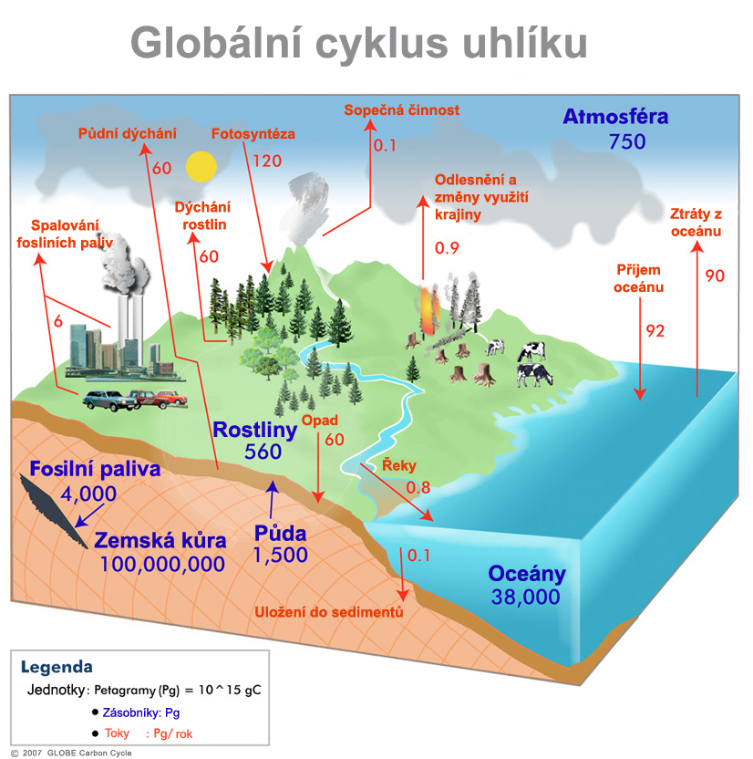
Koloběh uhlíku v přírodě
Obr. 8 Cyklus uhlíku

Slide 11
Uměle vyrobené formy uhlíku
technické formy
saze vznikají při nedokonalém spalování uhlí, používají jako plnidlo při výrobě pneumatik a plastů
aktivní uhlí má velký povrch, je pórovité a proto je schopno zachycovat barviva, jedovaté plyny; užívá se do filtrů ochranných masek, tvoří podstatnou část živočišného uhlí
koks se vyrábí tepelným rozkladem uhlí za nepřístupu vzduchu, používá se při výrobě surového železa ve vysoké peci

Slide 12
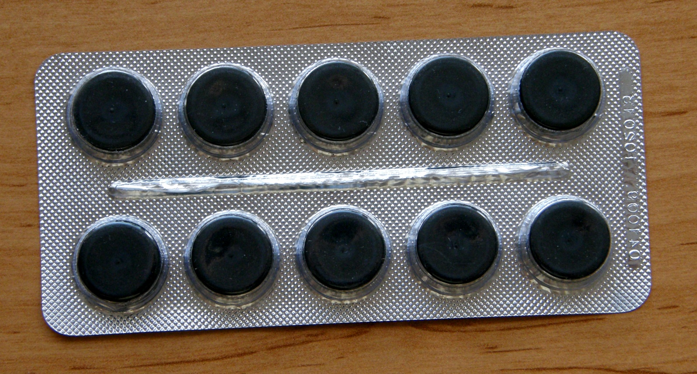
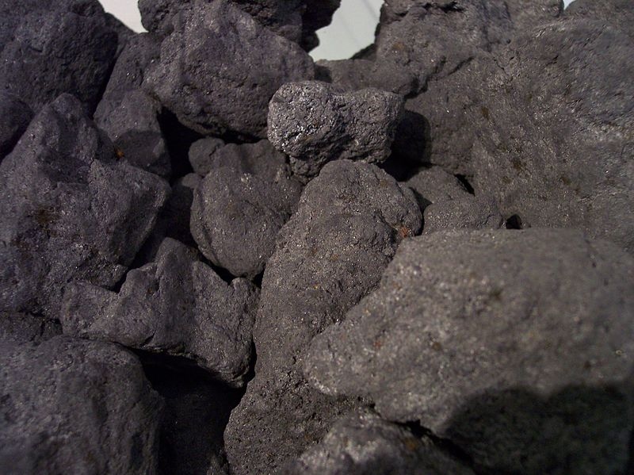
Umělé formy uhlíku
Pokus: aktivní uhlí + červené víno
Obr. 9 Živočišné uhlí
Obr. 10 Koks

Slide 13
Anorganické sloučeniny uhlíku
Oxid uhelnatý CO
bezbarvý prudce jedovatý plyn bez zápachu
vzniká spalováním uhlíku za nedostatečného přístupu kyslíku: 2C + O₂ → 2CO
jeho hlavním zdrojem jsou spalovací motory aut
silné redukční činidlo
složka paliv vyráběných z uhlí (generátorového, vodního nebo koksárenského plynu)
Oxid uhličitý CO₂
bezbarvý plyn bez zápachu, málo rozpustný ve vodě, nehořlavý, nejedovatý, těžší než vzduch

Slide 14
Anorganické sloučeniny uhlíku
Oxid uhličitý CO₂
uvolňuje se při dýchání a při kvašení ovocné šťávy, vzniká při dokonalém spalování paliv
průmyslově se získává termickým rozkladem
vápence CaCO₃: CaCO₃ → CaO + CO₂
dá se zkapalnit a ztužit (tzv. „suchý led”)
používá se na výrobu močoviny, organických kyselin, uhličitanů, k výrobě sycených nápojů, cukru, sody, kapalný jako náplň do sněhových hasících přístrojů
Co se označuje jako „skleníkový efekt”?

Slide 15
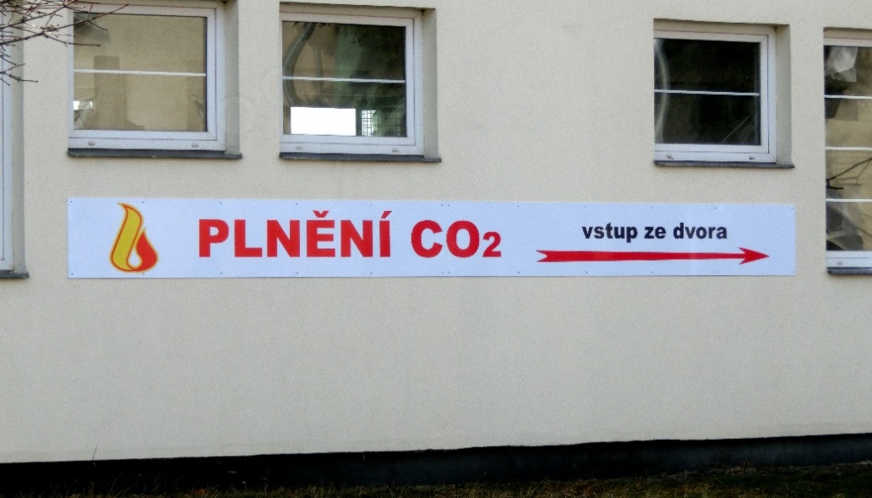
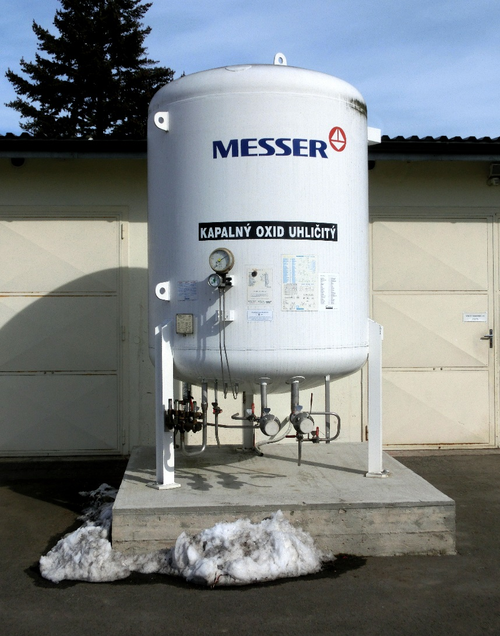
Anorganické sloučeniny uhlíku
Obr. 11, 12 Oxid uhličitý

Slide 16
Anorganické sloučeniny uhlíku
Kyselina uhličitá H₂CO₃
velmi slabá kyselina, nestálá, rychle se rozkládá na oxid uhličitý a vodu
součást perlivých nápojů
Kde se používají soli kyseliny uhličité – např. soda, jedlá soda, potaš?

Slide 17
Seznam obrázků:
Obr. 1, 2, 9, 11, 12 foto Ivana Töpferová
Obr. 3 Grafit. Zdroj: web.natur.cuni.cz. [online]. [vid. 30.5.2013]. Dostupné z: http://web.natur.cuni.cz/ugmnz/mineral/mineral/fotv/grafit_1.jpg
Obr. 4 Diamant. Zdroj: www.topdiamanty.cz. [online]. [vid. 30.5.2013]. Dostupné z:
http://www.topdiamanty.cz/wp-content/gallery/diamanty/diamanty-1.jpg
Obr. 5 Krystalová soustava grafitu a diamantu. Zdroj: fyzweb.cz. [online]. [vid. 30.5.2013]. Dostupné z:
http://fyzweb.cz/clanky/img/00155/struktury.jpg

Slide 18
Seznam obrázků:
Obr. 5 Fulleren. Zdroj: cswikipedia.org 1.10.2005 [online]. [vid. 30.8.2013]. Dostupné z:
http://upload.wikimedia.org/wikipedia/commons/thumb/8/82/Fullerene-C60.png/250px-Fullerene-C60.png
Obr. 7 Nanotrubice. Zdroj: web.vscht.cz. [online]. [vid. 30.5.2013]. Dostupné z:
http://web.vscht.cz/~nadhernl/chi/nanotubes-parois.gif
Obr. 8 Cyklus uhlíku. Zdroj: kfrserver.natur.cuni.cz. [online]. [vid. 30.5.2013]. Dostupné z:
http://kfrserver.natur.cuni.cz/globe/image_files/materialy/CCdiagram-cesky.jpg
Obr. 10 Koks. Zdroj: cswikipedia.org 10.12.2006 [online]. [vid. 30.8.2013]. Dostupné z:
http://upload.wikimedia.org/wikipedia/commons/thumb/d/da/Koks_Brennstoff.jpg/800px-Koks_Brennstoff.jpg

Slide 19
Použité zdroje:
ŠIBOR, J., PLUCKOVÁ, I., MACH, J. Chemie pro 8. ročník. Úvod do obecné a anorganické chemie. Brno: NOVÁ ŠKOLA, s.r.o., 2010. ISBN 978-80-7289-133-7.
BANÝR, J., BENEŠ, P. A KOLEKTIV. Chemie pro střední školy. Praha: SPN, a.s., 1995. ISBN 80-85937-11-5.
Čtrnáctová, H., KOLÁŘ, K., SVOBODOVÁ, M., ZEMÁNEK, F. Přehled chemie pro základní školy. Praha: SPN a.s. , 2006. ISBN 80-7235-260-1.
VLČEK J., Základy středoškolské chemie. Praha: Ing. Jiří Vlček vlastním nákladem s využitím distribuční sítě nakladatelství BEN-technická literatura, 2007.
BÁRTA, M. Chemické prvky kolem nás. Brno: Edika, 2012.
ISBN 978-80-266-0097-8.

